Slide 1
ROTARY district

Slide 2
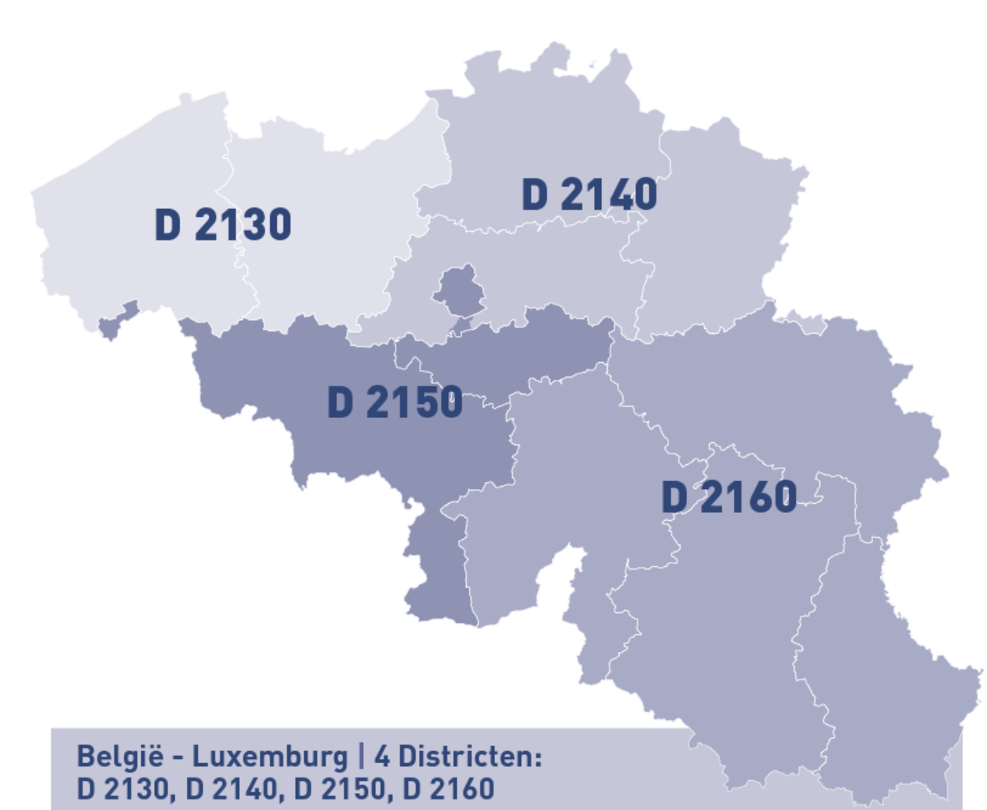
Belgie = 4 districten
Rotary International
↓
Regio
↓
District
↓
Groep (Zone)
↓
Club
District Gouverneur
↓
Assistent Gouverneur
↓
Voorzitter

Slide 3

Ons district 2140

Slide 4
Ons district 2140
Geleid door District Gouverneur en district team
81 Rotary Clubs & 15 Rotaract Clubs
Doel= ondersteuning van Rotary clubs en haar leden
Organisatie van:
    PETS President Elect Training Seminar
    DTA District Training Assembly
    Vibrant Club Seminar
    Rotary Foundation Seminar
    District Conference

Slide 5
ONZE zone 10
Geleid door Assistent Gouverneur en clubvoorzitters
7 Rotary Clubs
Doel= support aan clubs, uitwisseling van informatie, zoneactiviteiten,…
Organisatie van:
    Zonevergadering
    Gemeenschappelijk zoneproject
    Deelname aan Levensloop, Hoofdzaak er is Hoop (HEH), …
    Fun activiteiten (bv zomer-BBQ)

Slide 6
ONZE Clubs in zone 10
RC Boutersem Bierbeek
RC Leuven
RC Leuven Brussel Dijleland
RC Leuven Rotselaar
RC Overijse Zoniën
RC Tervuren
RC Tielt Winge Hageland

